Slide 1
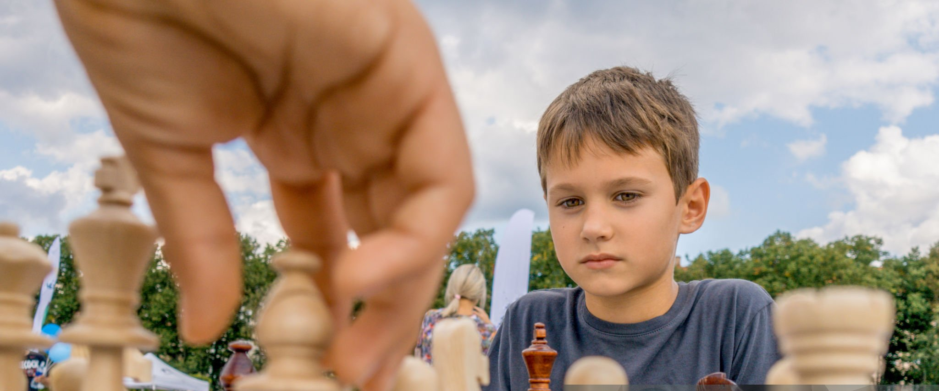
Preparazione e gestione della Finale CISU18
Domenico Violante

Slide 2
Obiettivi
le peculiarità della finale CISU18
Fasi della preparazione
La gestione del team
Avvio del torneo
Conduzione del torneo
Classifiche e premiazioni
Conclusioni

Slide 3
Questa presentazione:
Non intende avere carattere accademico
è frutto di una esperienza personale

Slide 4
Peculiarità della finale CIS U18
Le caratteristiche della finale CIS U18
E’ un torneo giovanile, partito nel 2004
Ha un regolamento dedicato
In genere non prevede qualificazioni
E’un ibrido del CIS e del CIG, gestito dal CIS
Non ha numeri enormi

Slide 5
Partecipanti Squadre
U10 60 12
U12 43 10
U14 58 12
U16 41 9
U18 69 15
271

Slide 6
La fase preparatoria
Prendere contatti precocemente con l’organizzatore

Slide 7
1.3 Possono partecipare al Campionato:
giocatori di cittadinanza italiana;
giocatori stranieri under 18 che siano tesserati alla FSI per l’anno in corso anche non in regola con le norme relative all’ingresso e al soggiorno, laddove da almeno un anno siano iscritti a qualsiasi classe dell’ordinamento scolastico italiano, antecedente la data di svolgimento della finale nazionale.
Inoltre, al momento della partecipazione, il giocatore straniero, se in possesso di Elo FIDE, deve per la FIDE essere appartenente all’Italia.
giocatori che siano stati tesserati nell’anno precedente per una Società affiliata alla FSI diversa da quella per cui intende partecipare ad una qualsiasi fase del C.I.S. U18, è richiesto l'avvenuto deposito presso la FSI di un nulla osta
Non è richiesto il nulla osta per i giocatori di categoria NC al momento della manifestazione e per i tesserati che hanno cambiato residenza rispetto all’anno precedente.

Slide 8
2.10 composizione della squadra
Ogni squadra ha l’obbligo di schierare almeno 3 giocatori residenti nella stessa provincia o provincia limitrofa della Società per la quale risultano tesserati,
fatta eccezione per
i giocatori al terzo anno consecutivo di tesseramento per la Società con la quale intendono giocare il Campionato,
per i giocatori al secondo anno consecutivo di tesseramento per la Società che non risultavano tesserati FSI in precedenza
per i giocatori al primo anno di tesseramento FSI.
Per le Società affiliate alla FSI in Regioni con meno di 10 Società tale obbligo può essere derogato dalla Direzione Nazionale dopo aver valutato le singole casistiche, fermo restando l’obbligo di schierare almeno 3 giocatori residenti nella stessa Regione

Slide 9
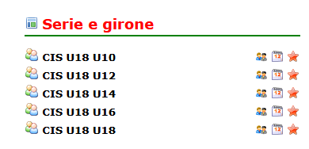

Slide 10
Cosa fare attenzione
Essere in costante contatto con l’organizzatore per le iscrizioni
Nella maggior parte dei casi l’organizzatore è in diretto contatto con le squadre iscritte e la sua collaborazione può essere preziosa
Spesso comunicare direttamente con i responsabili delle squadre è necessario
Definire eventuali problematiche della sede di gioco e offrire collaborazione
Alla chiusura delle iscrizioni delle squadre inserire già squadre e i giocatori in modo da evidenziare eventuali problemi
Cercare di avere tutti la sera prima del torneo un briefing ed fare tutti insieme una ispezione ragionata della sala torneo (se possibile) altrimenti quanto prima

Slide 11
La riunione dei capitani - 1
E’ il momento più importante all’avvio del torneo
Va tenuta il prima possibile
Serve per stabilire un «patto tra gentiluomini»

Slide 12
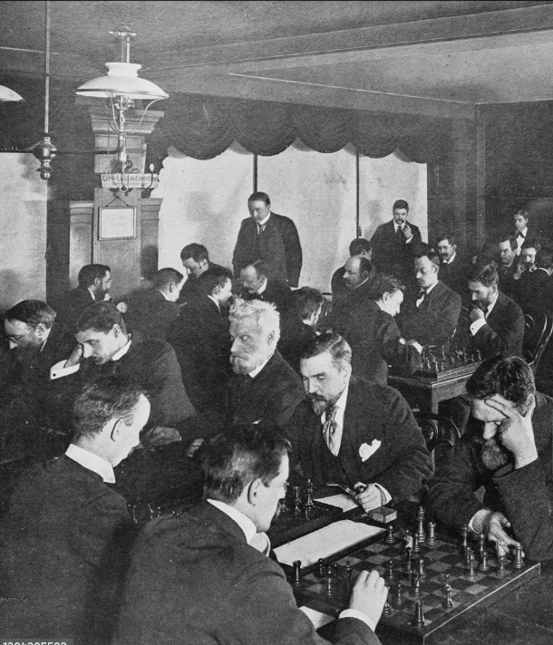
La riunione dei capitani - 2
presentazione dello staff arbitrale
calendario di gioco
cadenza di gioco
definizione area torneo
ritardo ammesso
bye
composizione squadra con un giocatore mancante, ordine di schieramento e scacchiera vuota
siti internet di riferimento
bacheca, esposizione dei turni
eventuale trasmissione on line delle partite

Slide 13
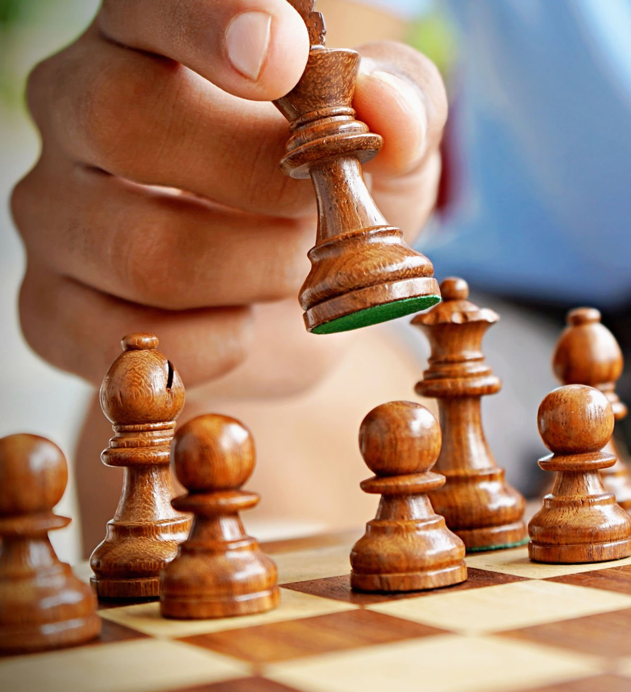
La riunione dei capitani - 3
tempistica e modalità di comunicazione delle formazioni
definizione della formazione tipo di ogni squadra in caso di mancate comunicazioni
chiarimento sugli spareggi tecnici
titoli assegnati
premi scacchiera
ruolo del capitano
raccolta dati dei capitani
cellulare o altri mezzi elettronici
fotografie in sala di gioco
sorteggio colore
eventuale dibattito con domande e risposte

Slide 14
Il ruolo del capitano
Un capitano una squadra
Deve comunicare la formazione al capitano avversario prima dell’inizio del turno (per le scacchiere elettroniche 30 minuti prima).
Compila e firma la scheda dell’incontro e la consegna agli arbitri insieme a tutti i formulari.
È consigliabile che il capitano rimanga lo stesso per tutta la manifestazione. Tuttavia è ammesso che una squadra sostituisca il capitano, sia tra un turno e l’altro sia durante un turno, purché tale modifica venga trascritta nel verbale di incontro e controfirmata da un arbitro.
Il capitano è tenuto a stare in piedi dietro la propria squadra e non è consentito stazionare dietro la formazione avversaria.
La comunicazione tra giocatori e capitani deve limitarsi a frasi del tipo “proponi la patta”, “si, accetti la patta”, “no, rifiuta la patta” o “abbandona”. Per qualsiasi tipo di comunicazione, il colloquio deve avvenire alla presenza di un arbitro o, se questo non fosse momentaneamente disponibile, del capitano avversario. Non deve intervenire in una partita in nessun altro modo. Non deve discutere alcuna posizione su nessuna tavola durante il gioco.
Ai giocatori è severamente vietato parlare tra di loro in qualsiasi punto dell’area di gioco; I capitani sono pregati di sostenere questo e chiedere ai loro giocatori di stare in silenzio.
Un capitano della squadra può uscire o rientrare nel luogo di gioco solo con il permesso dell'arbitro.

Slide 15
Raccomandazioni
Se lo schieramento non avviene dalla prima scacchiera e secondo l'ordine previsto dal Regolamento di attuazione, la squadra inadempiente subirà 2 punti squadra di penalità e gli incontri disputati saranno validi ai fini della variazione elo.
Se ambedue le squadre non si presentano l’incontro viene omologato con il risultato di 0 a 0, salva l’eventuale denuncia agli organi di giustizia federale da parte del Direttore Nazionale.
I giocatori che terminano la partita devono consegnare il formulario al capitano e lasciare la sala. Il capitano non giocatore rimarrà fino al termine di tutti gli incontri della sua squadra.
L’ordine di scacchiera non può essere modificato. In un incontro è ammessa l’assenza di un solo giocatore per squadra. In tale eventualità i giocatori si dovranno disporre dalla prima scacchiera lasciando libera la quarta.

Slide 16
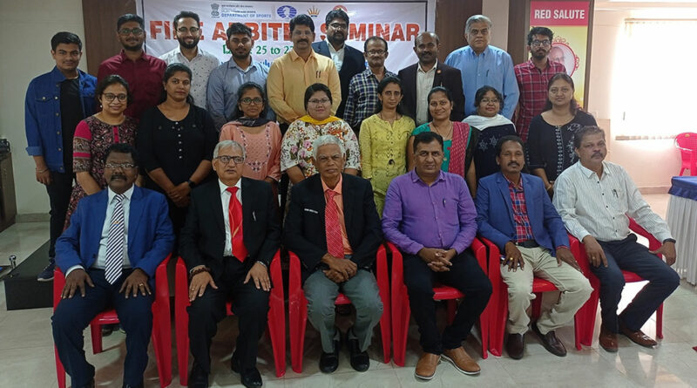
Lo staff arbitrale
Prendere contatto in tempo con tutti gli arbitri designati
Distribuire i compiti in relazione a disponibilità e competenze
Pairing
Controllo delle iscrizioni
assegnazione ai vari tornei
Gestire le tempistiche
Feedback positivi

Slide 17
La gestione del team
Gestione del tempo: La pianificazione del tempo è un aspetto cruciale per una corretta gestione
Gestire e distribuire i carichi di lavoro in maniera equilibrata quando ogni membro del team sa cosa deve fare, quando deve farlo e perché è importante farlo, può lavorare in modo autonomo e performante.
Saper dare e ricevere feedback costruttivi: la migliore gestione dei team di lavoro utilizza il feedback come strumento di miglioramento continuo
Mantenere alti morale e fiducia: per questo motivo, fornire feedback non solo quando emerge un problema da risolvere, ma soprattutto quando tutto fila liscio.
Gestione dei conflitti
Creazione di un ambiente positivo Ciò implica la capacità di sviluppare un confronto empatico tra i membri del team.
Favorire la motivazione: incrementare lo spirito di squadra anche con momenti ricreativi/goliardici

Slide 18
Chi fa cosa: l’ARBITRO PRINCIPALE
Supervisiona il torneo: deve coordinare lo staff, supervisionare il torneo, si assicura che tutto funzioni
Gestisce le controversie: interviene, in genere in seconda battuta sui problemi tecnici, decidendo in maniera definitiva
Gestisce il verbale del torneo e trasmette i risultati per l’omologazione
Gestisce i rapporti con l’organizzazione e i Responsabili delle squadre
Ha una checklist sulle tempistiche (non perdere il senso del tempo)

Slide 19
Chi fa cosa: l’addetto al pairing
Il suo ruolo non è scontato
si occupa di abbinare i giocatori per ogni turno. Se ci sono criticità le sottopone all’AP
Generare abbinamenti: ovviamente devono conoscere bene il software di gestione
Controllare i risultati giusti
Produrre gli abbinamenti per la pubblicazione: - Caricare l'abbinamento online se richiesto dall’organizzatore - Stampa di copie cartacee degli abbinamenti e affiggerle in bacheca

Slide 20
Cosa fanno gli arbitri di settore
Le loro responsabilità includono:
Risolvono le controversie: ogni volta che si verifica una controversia tra i giocatori, sono i primi ad intervenire
Annotano i risultati: dopo aver terminato la partita, raccolgono i formulari, e li inseriscono nel verbale del match
Trasmissione di tutti i verbali al responsabile del pairing con i formulari
Cooperano per la trascrizione dei risultati
…….. E tutto il resto

Slide 21
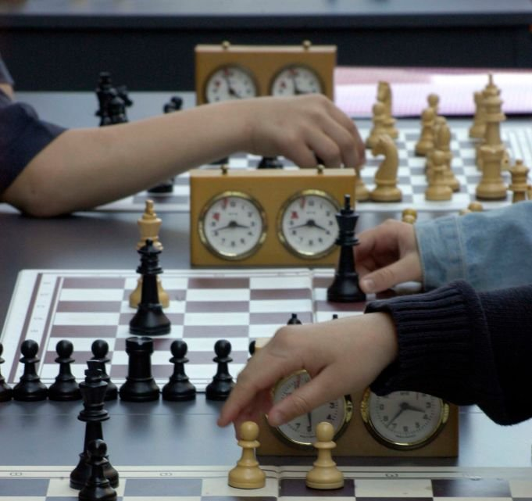
Durante il torneo
Annotare puntualmente qualunque episodio, in particolare contestazioni e decisioni arbitrali
Supervisionare i vari tornei
Non dimenticare di fornire feedback (positivi) e apprezzare il lavoro dei collaboratori
Mantenere un costante rapporto con l’organizzazione
Avere sempre il senso delle tempistiche, gestire e governare le pause
Anticipare, non farsi mai trovare impreparati

Slide 22
Le classifiche e le premiazioni
Avere uno schema preimpostato
Prevenire eventuali perplessità
Attenzione alle tempistiche (partenze, autorità ecc)
Concordare con l’organizzazione
Collaborare con l’organizzazione per la migliore riuscita delle premiazioni
Chiedere allo staff di attendere la fine

Slide 23
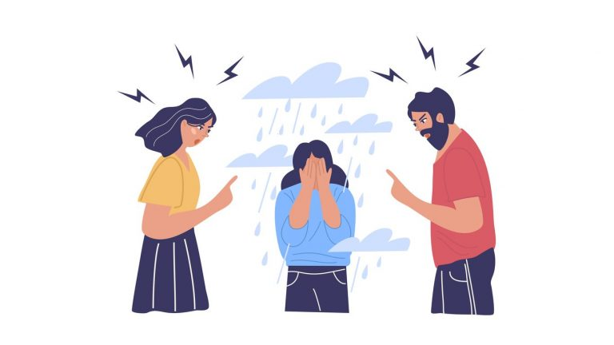
I genitori
Molti genitori non riescono ad accettare che i loro figli giochino spensierati, si divertano, si confrontino correttamente e, perché no, perdano. Il partito dei genitori che vogliono la vittoria a tutti i costi è purtroppo prevalente e così ci ritroviamo in campo bambini che, scimmiottando i gesti dei campioni, inscenano simulazioni, insultano compagni, avversari e arbitri, scatenano reazioni, provocano scontri.
…..e gli istruttori/accompagnatori?

Slide 24
Genitori iperesigenti
Le loro aspettative molto forti e tendono a spingere il figlio continuamente verso la perfezione e l'eccellenza.
Ciò scatena nel bambino un senso di ansia, complessi di inferiorità, insicurezze e un percorso sempre in salita che porta a una chiusura in se stesso.
Genitori identificatori
Considerano il figlio come un prolungamento di se stessi e si attendono quelle realizzazioni che non sono stati in grado di raggiungere.
Il bambino, costretto a identificarsi con l'immagine che i genitori hanno di lui, avrà grandi difficoltà a creare una propria identità.
Genitori dominatori
Sono molto severi, punitivi, assillano il figlio con minacce e continue sollecitazioni, lo spingono verso un rendimento sempre ottimale e verso l'ubbidienza e la sottomissione
Il bambino avrà così una scarsa autonomia di pensiero e maturerà un IO alquanto debole e bisognoso di conferme.
Genitori iperindulgenti
Sono quelli, al contrario, troppo permissivi e iperprotettivi, che tendono ad evitare ai propri figli ostacoli e difficoltà.
Anche in questo caso il bambino diventerà dipendente, maturando una personalità debole e insicura.

Slide 25
Una sana cultura della sconfitta
Un’attività agonistica serve perché s'impara oltre che a vincere anche e soprattutto a perdere e vincere non significa sconfiggere gli altri, vuol dire impegnarsi al meglio, vuol dire affrontare le difficoltà impreviste dal momento che non tutto è pianificabile a tavolino.
Una "sana" cultura della sconfitta ha dentro di sé alcuni valori formativi, poiché costituisce l'occasione per rielaborare "vissuti" esperienziali con la consapevolezza che ci saranno altre occasioni per sperimentarsi.
Lealtà, solidarietà, sacrificio, tolleranza, rispetto delle regole e dell'avversario, accettazione della sconfitta sono valori che stimolano e regolano il proprio comportamento, che insegnano a gestire emozioni ed affettività, che contribuiscono a migliorare la relazione con se stessi e con gli altri. Tutto ciò, in una prospettiva psicopedagogia, si configura come una modalità propositiva alla costruzione dell'autostima e dell'autosufficienza che conducono in modo naturale a una maturità consapevole ed equilibrata.

Slide 26
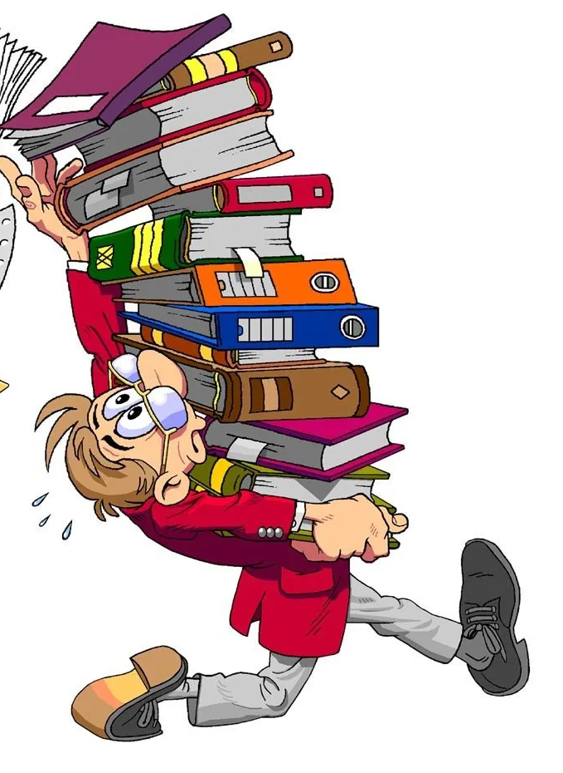
take home message
Gestire con attenzione la fase preliminare delle iscrizioni
Avere un costante rapporto con l’organizzatore
Gestire con attenzione lo staff arbitrale senza dare nulla di scontato
Compilare il verbale passo passo

Slide 27
E poi…..rimane lui….Buona fortuna

